Slide 1
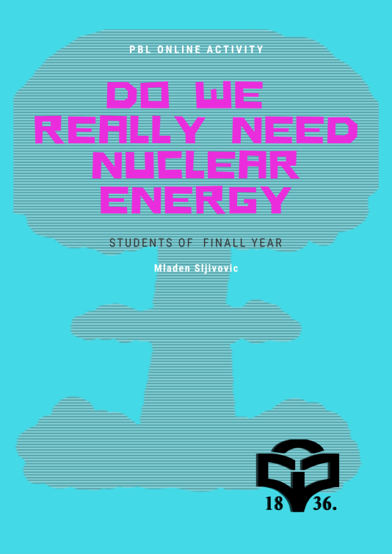
Да ли нам је нуклеарна енергија потребна?
Младен Шљивовић, Гимназија Зајечар

Slide 2
О активности
Кроз игру Nuclear INC 2 и онлајн експерименте ученици завршне године Гимназије Зајечар учили су о нуклеарној енергији и начину рада нуклеарних реактора и електрана

Slide 3
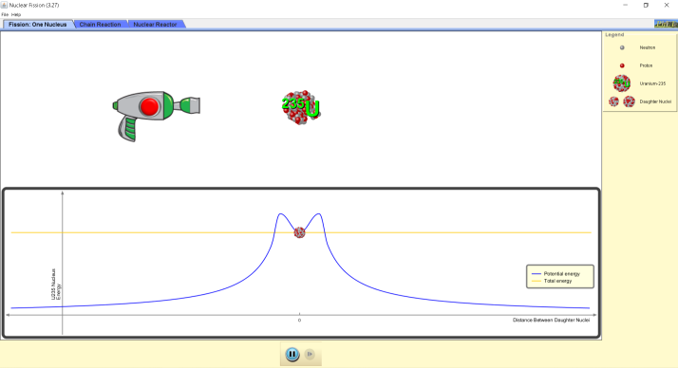
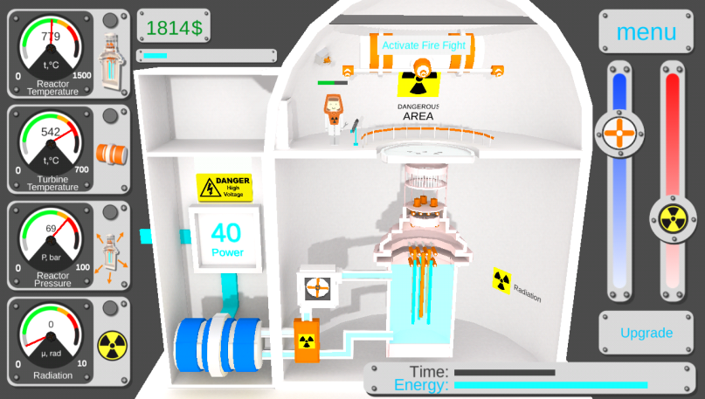
Начин спровођења
Онлајн експерименти
Гугл учионица
Игра
Ставови ученика

Slide 4
Активности ученика
Ланчана реакција
ПХЕТ симулација
Увод
Nuclear INC 2
Андроид игра
Корак 1
Завршница
Корак 2
Извештаји
Корак 3
Корак 4
Корак 5

Slide 5
1. Увод
Увод
Ученицима је постављено питање коришћењем апликације
mentimeter.com
Када чујете нуклеарна енергија које речи вам прво падну на памет?
За природно-метематички смер је додата и следећа замишљена ситуација:
Међународна компанија, која се бави производњом енергије, жели да изгради нуклеарну електрану у близини нашег града. Организована је јавна дебата и наша школа је позвана да да своје мишљење.
Какав став треба да заузме наша школа по овом питању?

Slide 6
2. Ланчана реакција
ПХЕТ Колорадо симулација
Идеја да ученици кроз рад на симулацији стекну увид у изглед ланчане реакције
Питања за ученике:
Шта се догађа када неутрон погоди језгро U235? На коју страну одлазе неутрони?
Шта ће се догодити за различите броје 235 (на пример 10, 50, 100)?
Шта се дешава када неутрон погоди U238?
Како ће се реакција одвијати ако имамо смешу U235 и U238?

Slide 7
3. NUCLEAR INC 2
Идеја овог задатка је да преко игре подстакнемо ученике на самостално истраживање
У игри померањем контролних шипки и регулисањем расхладне пумпе играч производи електричну енергију водећи рачуна о температури и притиску унутар реактора
Питања за ученике:
Чему служе уранијумске шипке? Чему служе контролне шипке (control rode)? Чему служи расхладна пумпа? Зашто је битно да температура турбине буде велика? Зашто се временом‚‚троши'' гориво унутар реактора? Шта се дешава са старим шипкама када дође до замене? Да ли су оне и даље радиоактивне? Где се одлажу? Зашто је важно мерити притисак унутар реактора? Од чега зависи количина новца коју зарађујете у игри?

Slide 8
4. Извештаји
Ученици су предали извештаје са својим утисцима и
одговорима на питања
Посебна пажња је посвећена изворима које су користили
За евалуацију је коришћена рубрика
линк до рубрике

Slide 9
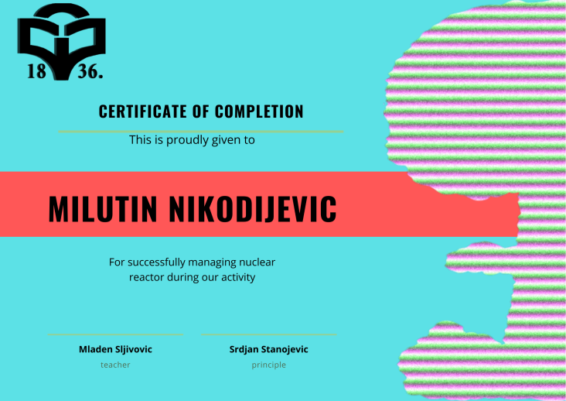
5. Завршница
Ученици су изнели своје ставове о
нуклеарној енергији
Дипломе за најбоље

Slide 10
Евалуација ученика
Гугл упитник – оцене од 1 до 5
4.2
4.3
4.0
4.0
4.2
4.6
4.3
Сматрам да је овакав начин учења добар
Разумео/разумела сам термине везане за рад нуклеарне електране
Оваква активност би требало да постане део редовне наставе у наредним годинама
Волео/волела бих да и у будуће буду организоване овакве активности
Сматрам да сам стекао/стекла бољи увид у рад нуклеарних електрана
Свестан/свесна сам опасности од нуклеарног отпада
Свестан/свесна сам предности нуклеарне енергије (смањење емисије угљеника)
100
90
80
70
60
50
40
30
20
10
1
2
3
4
5
6
7

